Slide 1

Projet CaPillar
UV 4.4 ESNTA Bretagne
ABDALLAH Rim, STOVEN Henri, QUEYRUT Simon, DUYE Rami, LESIEUR Louis

Slide 2
Sommaire
Présentation du projet
Architecture fonctionnelle
Architecture physique
Traitement d’images
Interface
Tests
Démonstrations

Slide 3
Sommaire
Présentation du projet
Architecture fonctionnelle
Architecture physique
Traitement d’images
Interface
Tests
Démonstrations

Slide 4

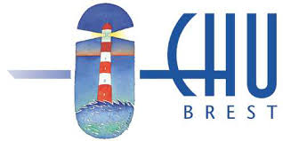
Présentation du projet
1
2
Création d’un microscope vidéo numérique de visualisation et d’acquisition des capillaires unguéaux de manière automatisée/manuel avec l’aide d’un logiciel d’interface codé sous python
Acquisition automatisée des capillaires du lit de l’ongle des 5 doigts de la main avec distinction de la main gauche et droite

Slide 5
Les modèles existants
Capillaroscope Optilia
CapXview (modèle présent au CHU)

Slide 6
Sommaire
Présentation du projet
Architecture fonctionnelle
Architecture physique
Traitement d’images
Interface
Tests
Démonstrations

Slide 7
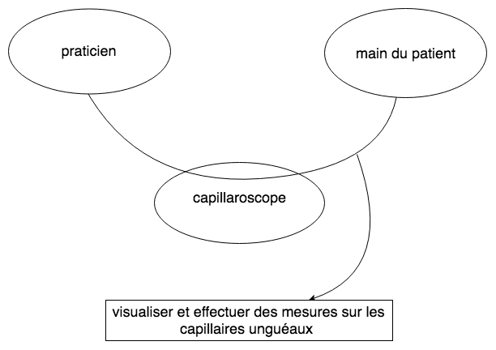
Architecture fonctionnelle
Diagramme bête à corne

Slide 8
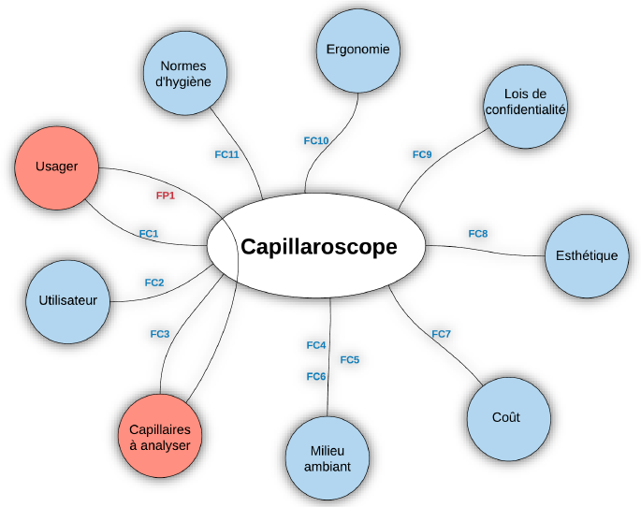
Le diagramme pieuvre

Slide 9
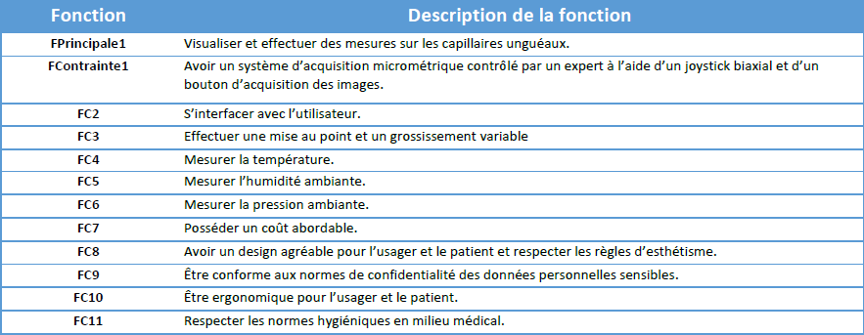
Les différentes fonctions contraintes

Slide 10
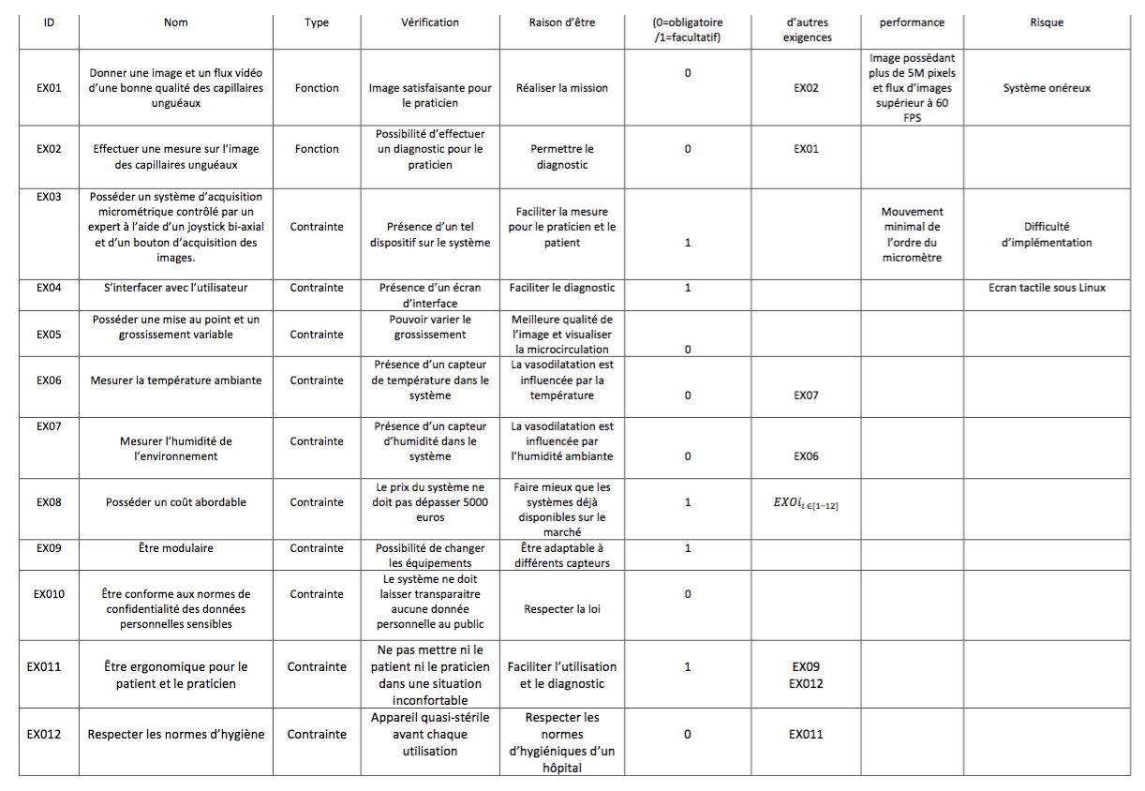
Les exigences

Slide 11
Sommaire
Présentation du projet
Architecture fonctionnelle
Architecture physique
Traitement d’images
Interface
Tests
Démonstrations

Slide 12
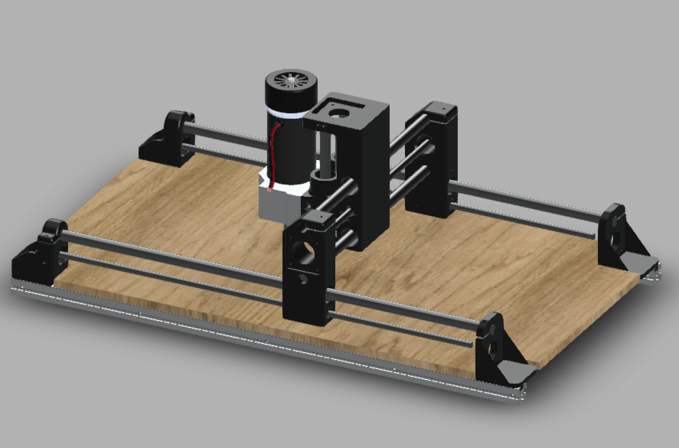
Architecture physique
Le modèle de table cartésienne

Slide 13
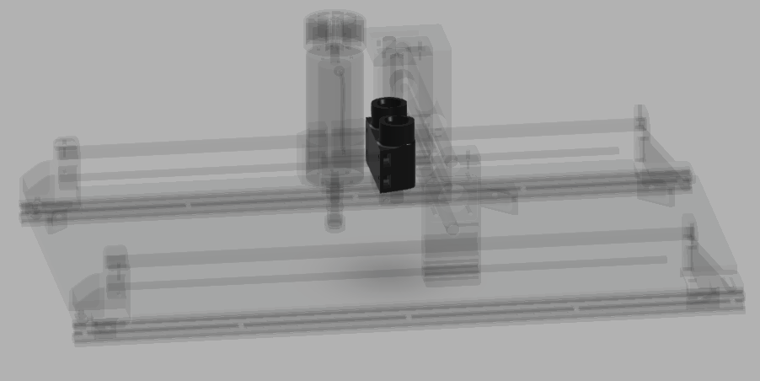
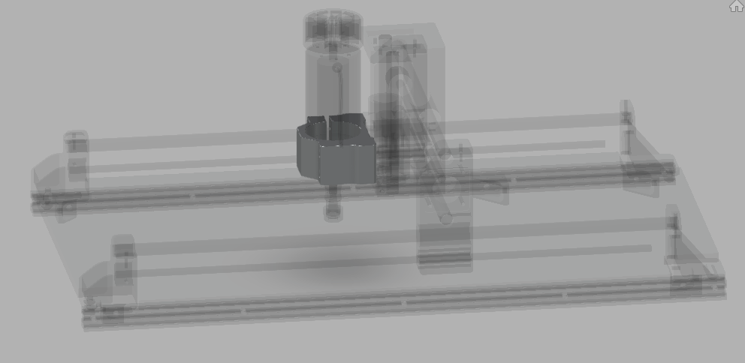

Slide 14
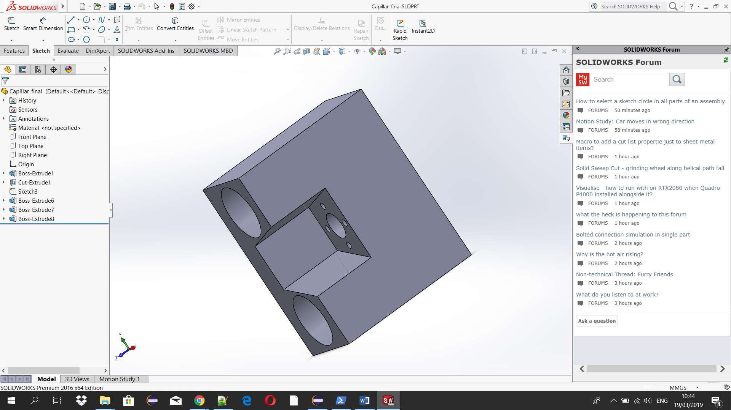


Slide 15
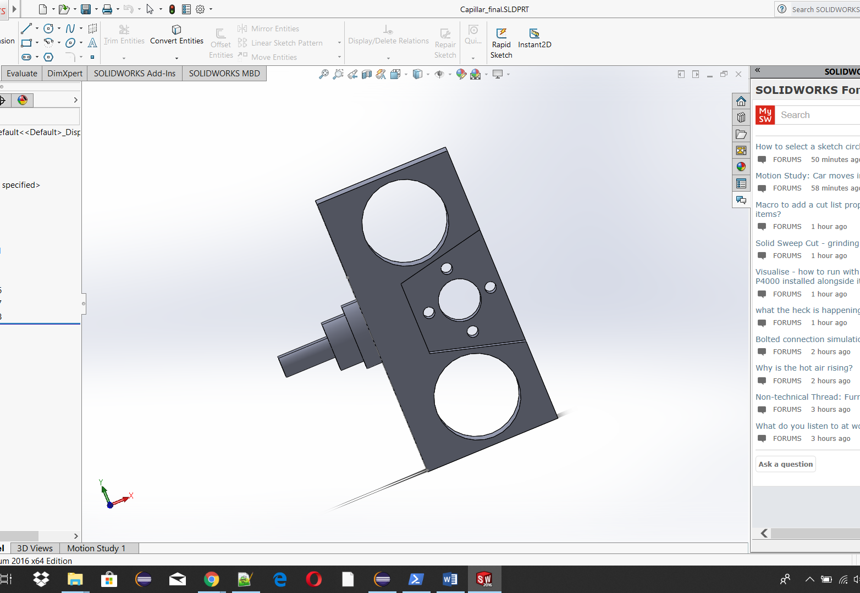

Slide 16
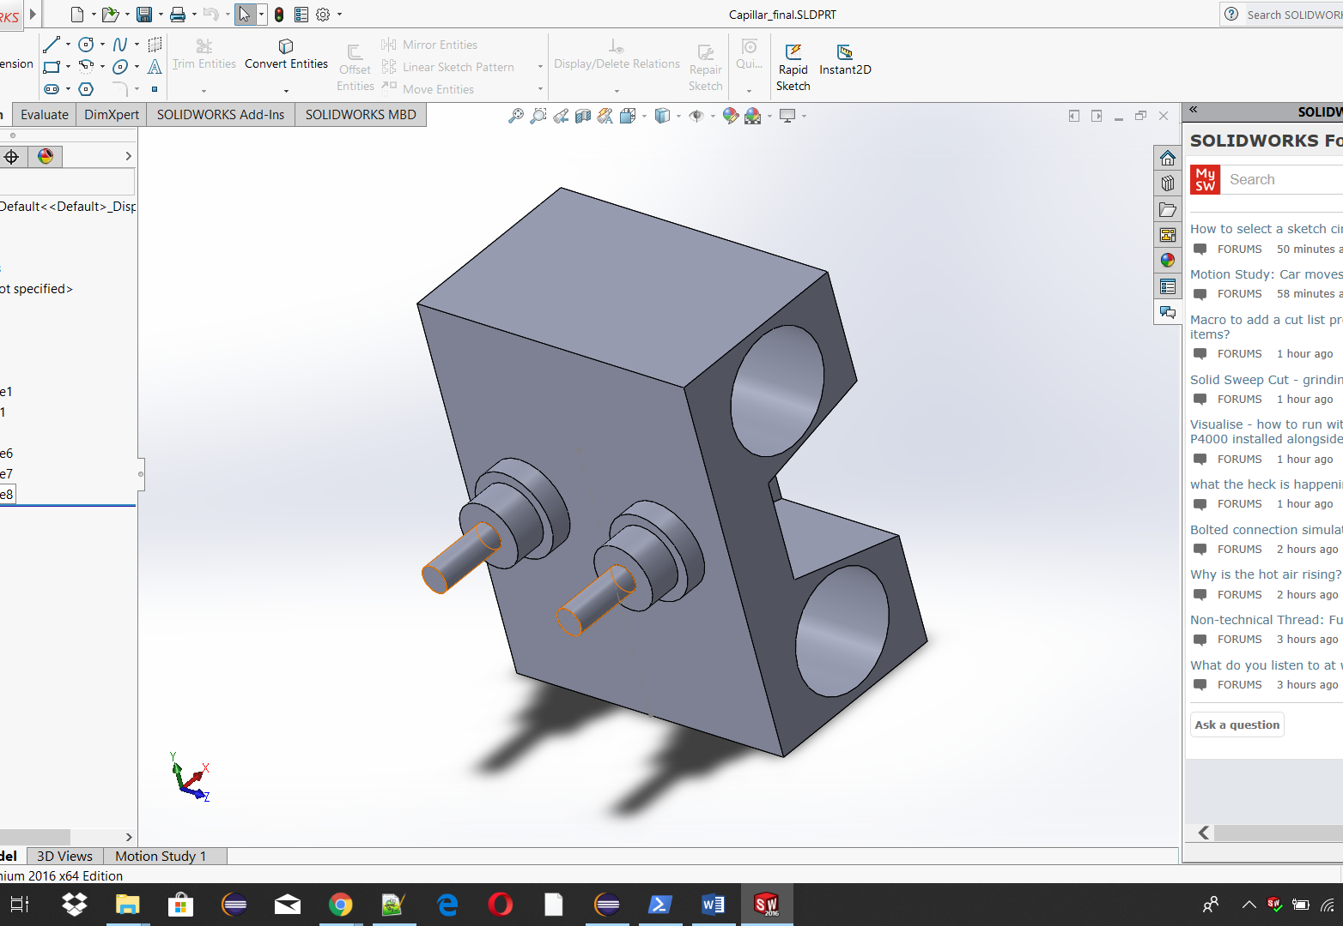

Slide 17
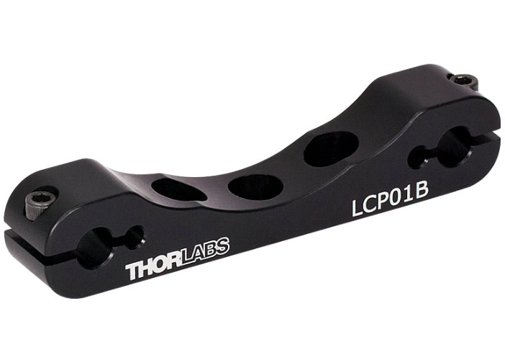
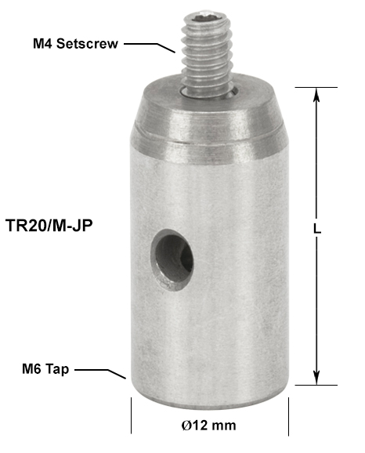
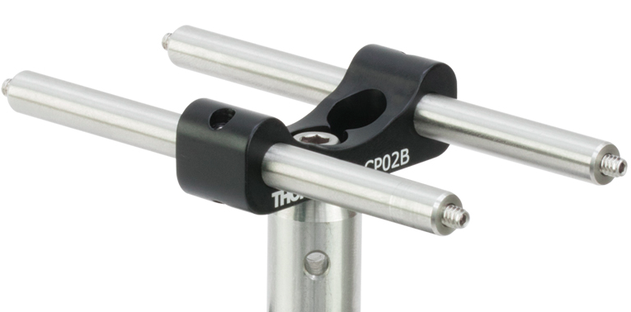

Slide 18
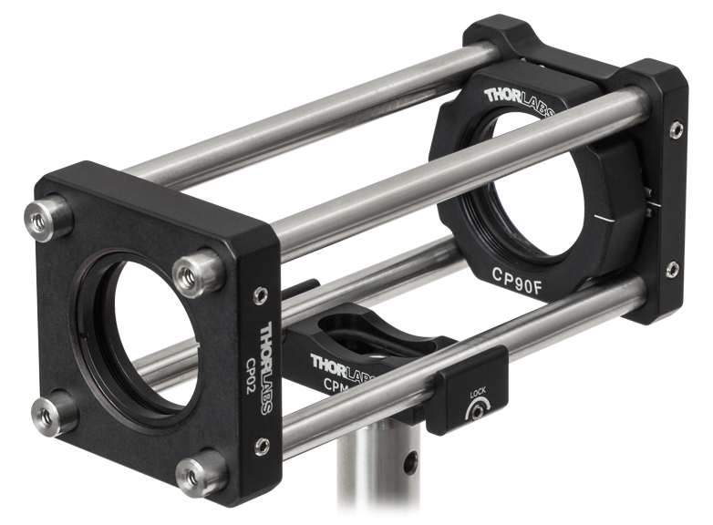

Slide 19
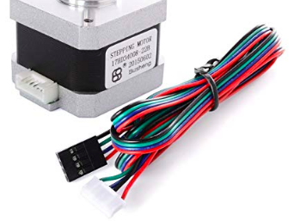
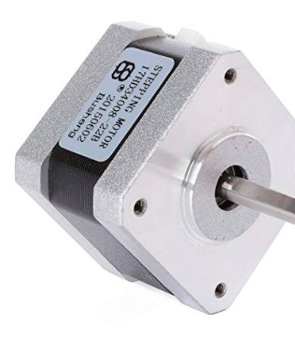
Les moteurs : Sxstar
Moteurs utilisés sur les imprimante 3D
Moteurs pas à pas

Slide 20
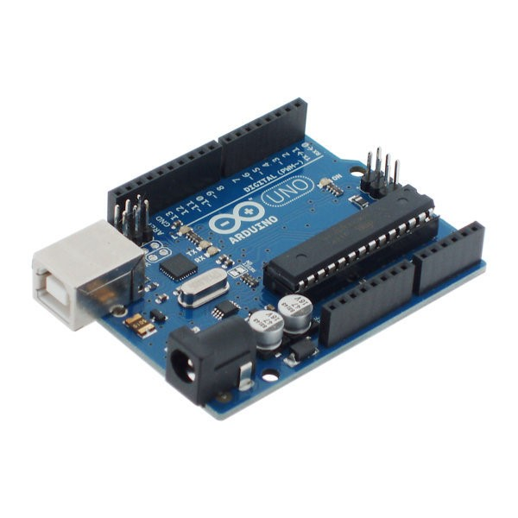
Arduino Uno Rev 3
Prix: 20€
Facile d’utilisation
Traitement d’information en temps réel
RAM 2KB
Stockage 32KB

Slide 21
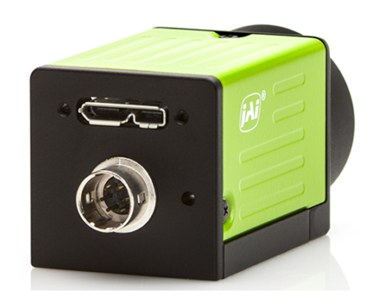
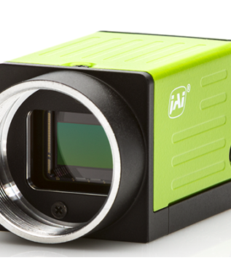
Caméra GO-5100M-USB JAI

Slide 22
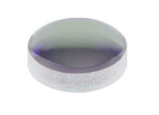
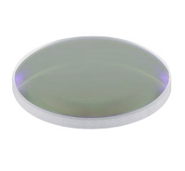
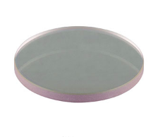
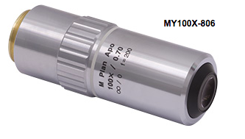
Optique
Objectif: Mitutoyo x10
3 lentilles de focales différentes
Revêtement NIR

Slide 23
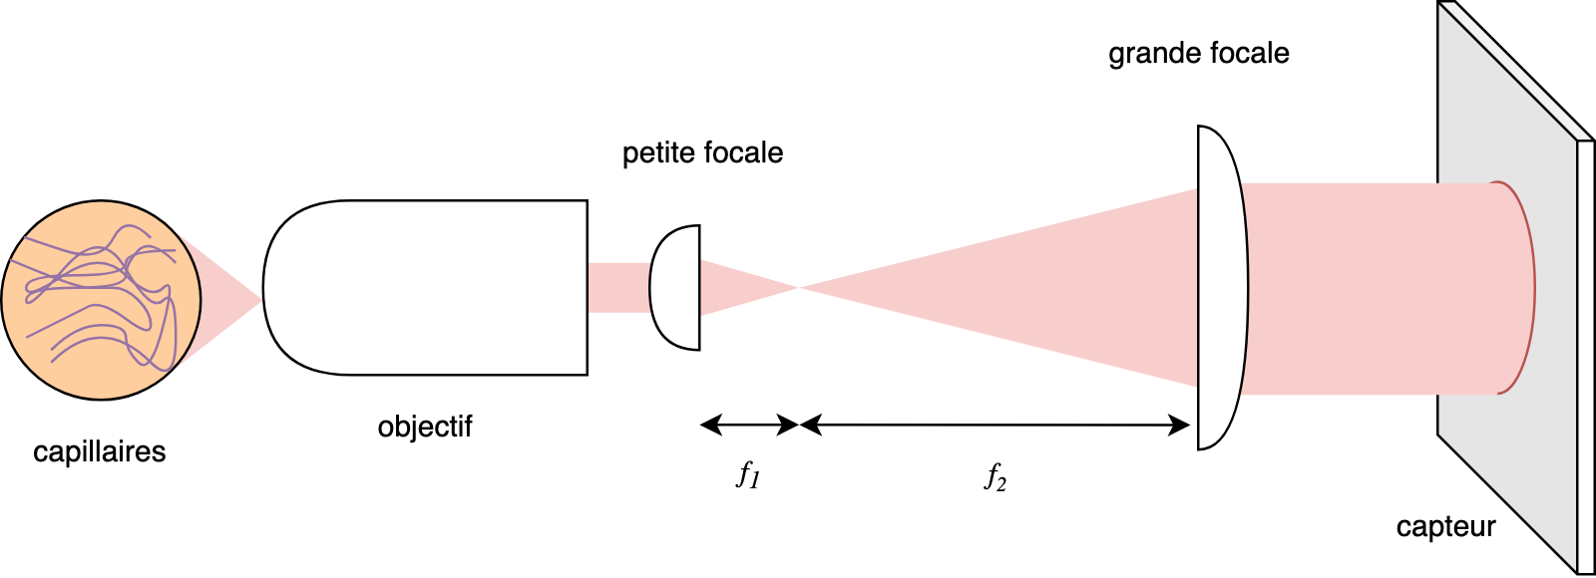
Chemin optique
EX08 (coût abordable) : trois lentilles permettent d’obtenir deux grossissements optiques en complément du zoom numérique

Slide 24
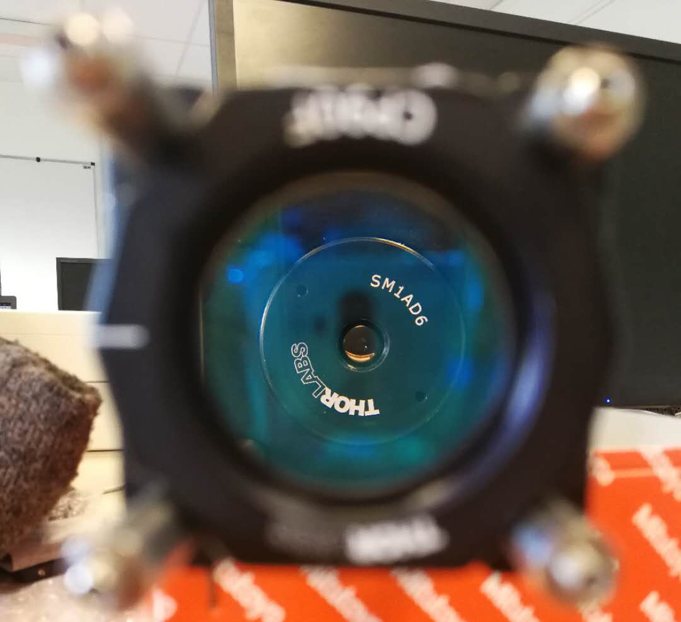
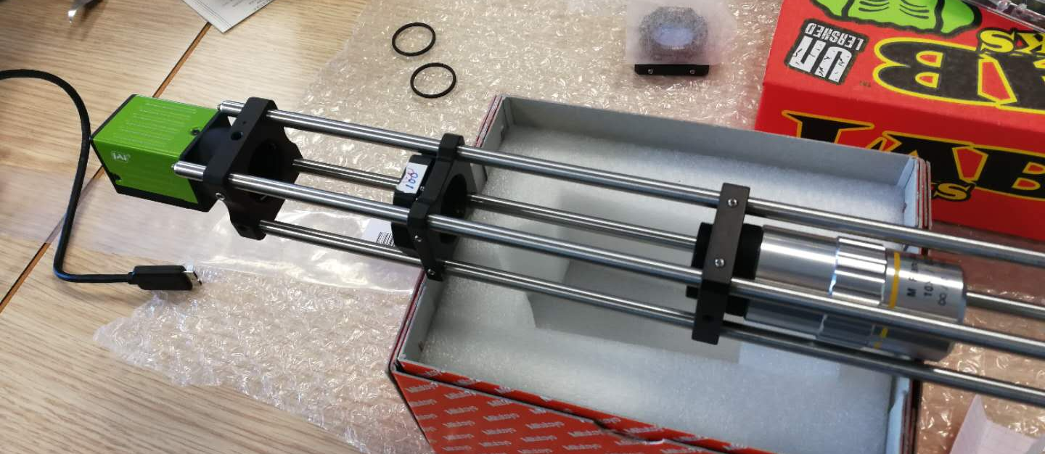
EX08 (coût abordable < 5000 euros) : le tube optique coûte 800 + 900 + 100 + 100 = 1900 euros (pour un prototype)
EX09 (modularité) : les lentilles sont à fixation magnétique, la cage est démontable facilement, la caméra peut être remplacée

Slide 25
Sommaire
Présentation du projet
Architecture fonctionnelle
Architecture physique
Traitement d’images
Interface
Tests
Démonstrations
25

Slide 26
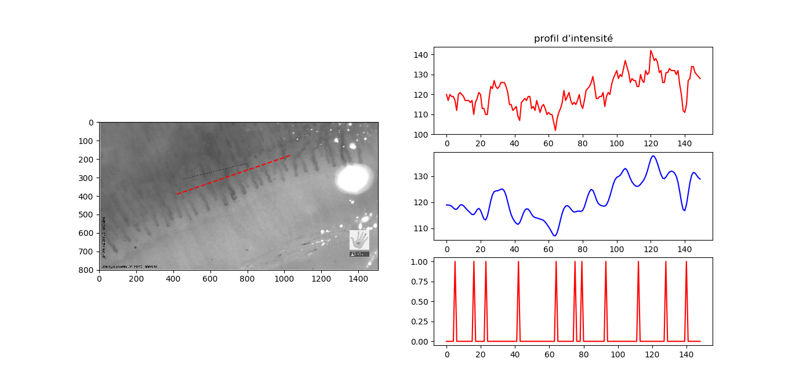
Densité des capillaires sur une mire
26

Slide 27
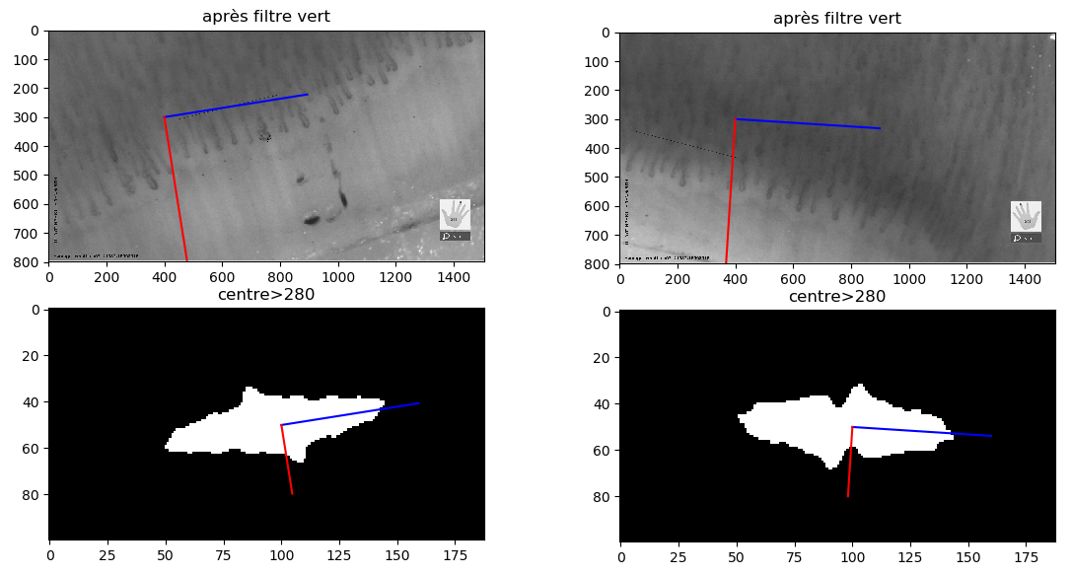
Axe des capillaires
Analyse en composantes principales sur le spectre seuillé
27

Slide 28
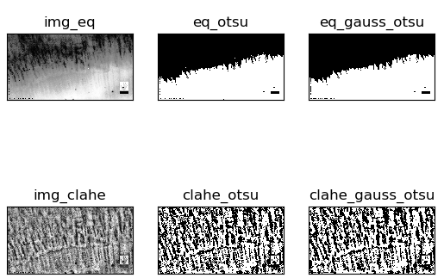
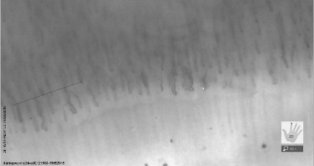
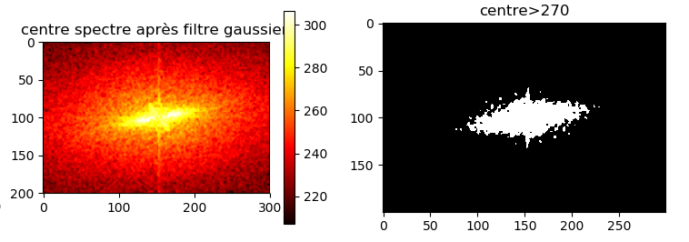
Transformée de Fourier
28

Slide 29
Sommaire
Présentation du projet
Architecture fonctionnelle
Architecture physique
Traitement d’images
Interface
Tests
Démonstrations

Slide 30
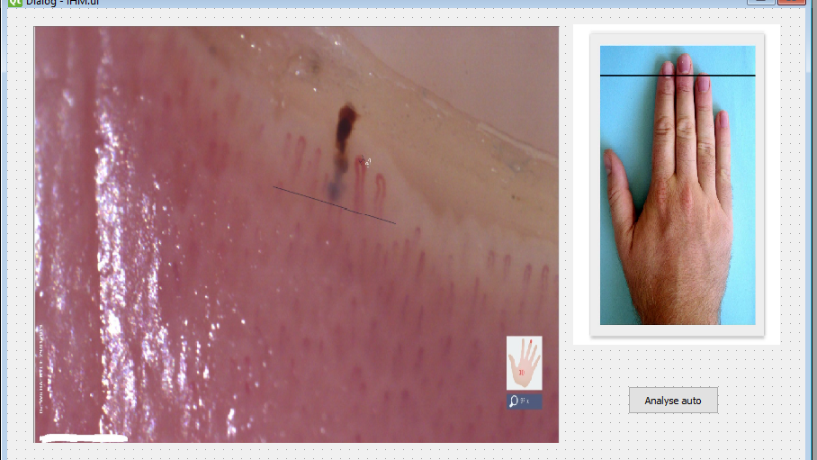

Slide 31
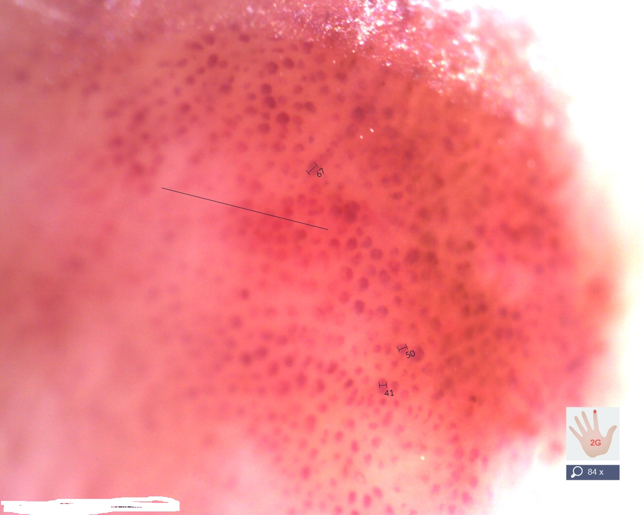
Suite du projet
Montage de la table cartésienne
Asservissement joystick
Acquisition de l’image
Interface utilisateur pour contrôle et mesure
1mm

